Slide 1
2018-2학기 오픈SW플랫폼
2018-11-14
구글 맵 API 복습
데이터 시각화 관련 D3 실습

Slide 2
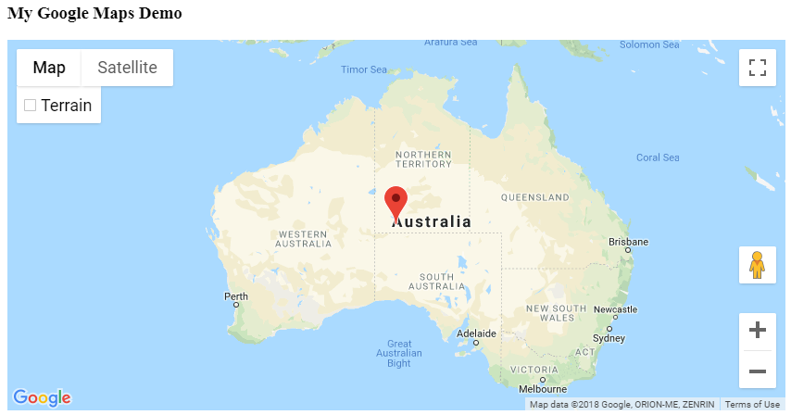
1.1. 지도 불러오기
https://developers.google.com/maps/documentation/javascript/adding-a-google-map

Slide 3
Step 1. HTML 페이지 만들기
[참고] HTML의 기본 구성
<html> <head> </head> <body> </body> </html>
기본 코드 구성
<!DOCTYPE html> <html> <head> <style> #map { width: 100%; height: 400px; background-color: grey; } </style> </head> <body> <h3>My Google Maps Demo</h3> <!--The div element for the map --> <div id="map"></div> </body> </html>

Slide 4
*HTML (Hypertext Markup Language)
https://www.w3schools.com/html/
웹페이지나 웹앱을 만들기 위한 언어
<!DOCTYPE html> <html> <head> <title>Page Title</title> </head> <body> <h1>This is a Heading</h1> <p>This is a paragraph.</p> </body> </html>
직접 해보기
https://www.w3schools.com/html/tryit.asp?filename=tryhtml_default

Slide 5
*CSS (Cascading Style Sheets)
https://www.w3schools.com/css/
HTML문서의 스타일을 정의하는 언어
<!DOCTYPE html>
<html>
<head>
<style>
body {
background-color: lightblue;
}
h1 {
color: white;
text-align: center;
}
p {
font-family: verdana;
font-size: 20px;
}
</style>
</head>
<body>
<h1>My First CSS Example</h1>
<p>This is a paragraph.</p>
</body>
</html>
직접 해보기
https://www.w3schools.com/css/tryit.asp?filename=trycss_default

Slide 6
Step 2. 마커표시가 있는 지도 넣기
<!DOCTYPE html> <html> <head> <style> /* Set the size of the div element that contains the map */ #map { height: 400px; /* The height is 400 pixels */ width: 100%; /* The width is the width of the web page */ } </style> </head> <body> <h3>My Google Maps Demo</h3> <!--The div element for the map --> <div id="map"></div> <script> // Initialize and add the map function initMap() { // The location of Uluru var uluru = {lat: -25.344, lng: 131.036}; // The map, centered at Uluru var map = new google.maps.Map( document.getElementById('map'), {zoom: 4, center: uluru}); // The marker, positioned at Uluru var marker = new google.maps.Marker({position: uluru, map: map}); } </script> <script async defer src="https://maps.googleapis.com/maps/api/js?key=YOUR_API_KEY&callback=initMap"> </script> </body> </html>

Slide 7
*JavaScript
https://www.w3schools.com/js/
HTML과 웹을 위한 프로그래밍 언어
<!DOCTYPE html>
<html>
<body>
<h2>My First JavaScript</h2>
<button type="button"
onclick="document.getElementById('demo').innerHTML = Date()">
Click me to display Date and Time.</button>
<p id="demo"></p>
</body>
</html>
직접 해보기
https://www.w3schools.com/js/tryit.asp?filename=tryjs_myfirst

Slide 8
Step 2. 마커표시가 있는 지도 넣기
<!DOCTYPE html> <html> <head> <style> /* Set the size of the div element that contains the map */ #map { height: 400px; /* The height is 400 pixels */ width: 100%; /* The width is the width of the web page */ } </style> </head> <body> <h3>My Google Maps Demo</h3> <!--The div element for the map --> <div id="map"></div> <script> // Initialize and add the map function initMap() { // The location of Uluru var uluru = {lat: -25.344, lng: 131.036}; // The map, centered at Uluru var map = new google.maps.Map( document.getElementById('map'), {zoom: 4, center: uluru}); // The marker, positioned at Uluru var marker = new google.maps.Marker({position: uluru, map: map}); } </script> <script async defer src="https://maps.googleapis.com/maps/api/js?key=YOUR_API_KEY&callback=initMap"> </script> </body> </html>

Slide 9
Step 2. 마커표시가 있는 지도 넣기
function initMap() { // The location of Uluru var uluru = {lat: -25.344, lng: 131.036}; // The map, centered at Uluru var map = new google.maps.Map( document.getElementById('map'), {zoom: 4, center: uluru}); // The marker, positioned at Uluru var marker = new google.maps.Marker({position: uluru, map: map}); } </script> <script async defer src="https://maps.googleapis.com/maps/api/js?key=YOUR_API_KEY&callback=initMap"> </script>

Slide 10
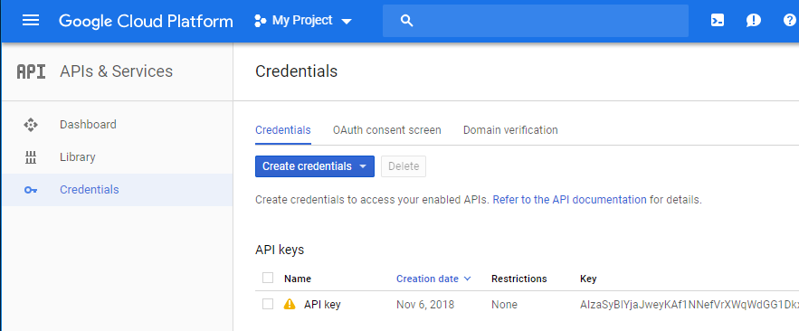
Step 3. API key 만들기
Google Cloud Platform Console로 가기
프로젝트 만들기
왼쪽 상단 메뉴 > APIs & Services > Credentials
Create credentials > API key 클릭
복사하여 코드내 YOUR_API_KEY 자리에 붙여넣고 새로고침해보기

Slide 11
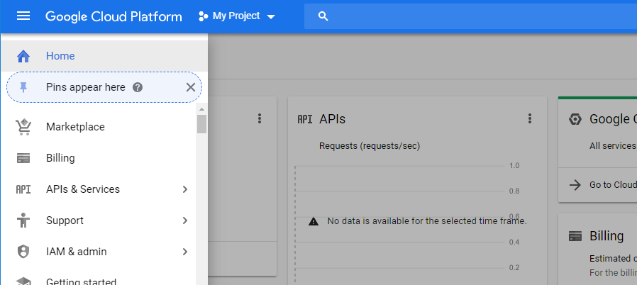
* 구글 맵 사라지지 않게 하기
Google Cloud Platform Console로 가기
왼쪽 메뉴 > marketplace 선택
검색창에서 map을 검색
Maps JavasScript API를 선택, “Enabled” 클릭

Slide 12
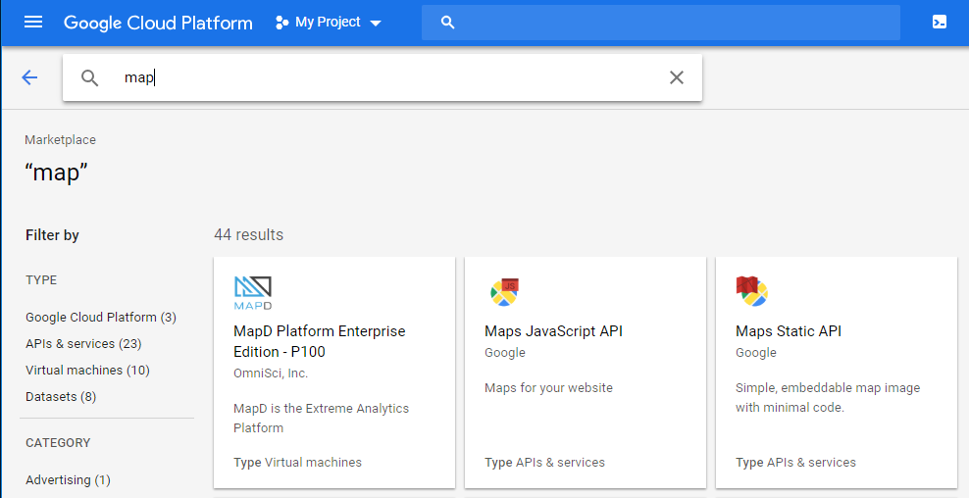
* 구글 맵 사라지지 않게 하기
Google Cloud Platform Console로 가기
왼쪽 메뉴 > marketplace 선택
검색창에서 map을 검색
Maps JavasScript API를 선택, “Enabled” 클릭

Slide 13
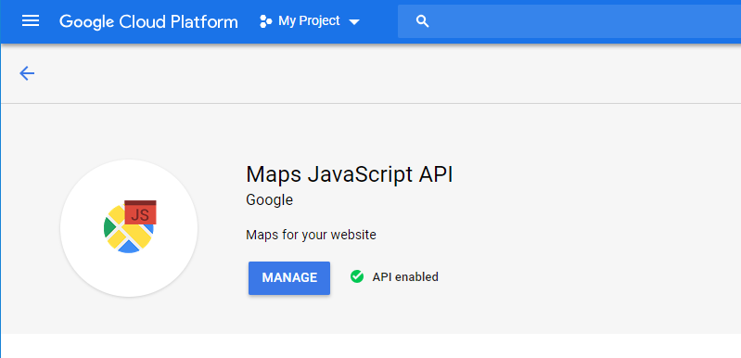
* 구글 맵 사라지지 않게 하기
Google Cloud Platform Console로 가기
왼쪽 메뉴 > marketplace 선택
검색창에서 map을 검색
Maps JavasScript API를 선택, “Enabled” 클릭

Slide 14
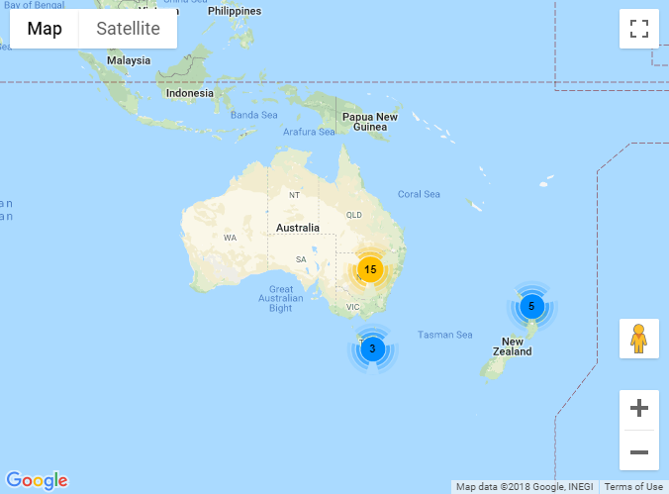
1.2. 마커 클러스터 표시하기
https://developers.google.com/maps/documentation/javascript/marker-clustering

Slide 15
1.2. 마커 클러스터 표시하기
MarkerCluster 라이브러리:
지도를 정사각형으로 나눠서 묶음
정사각형의 크기, 클러스터 아이콘, 글씨 등을 자유롭게 바꿀 수 있음
Step 1. 마커 추가하기
Step 2. 마커클러스터 추가하기
// Create an array of alphabetical characters used to label the markers. var labels = 'ABCDEFGHIJKLMNOPQRSTUVWXYZ'; // Add some markers to the map. // Note: The code uses the JavaScript Array.prototype.map() method to // create an array of markers based on a given "locations" array. // The map() method here has nothing to do with the Google Maps API. var markers = locations.map(function(location, i) { return new google.maps.Marker({ position: location, label: labels[i % labels.length] }); });
var markerCluster = new MarkerClusterer(map, markers, {imagePath: 'https://developers.google.com/maps/documentation/javascript/examples/markerclusterer/m'});

Slide 16
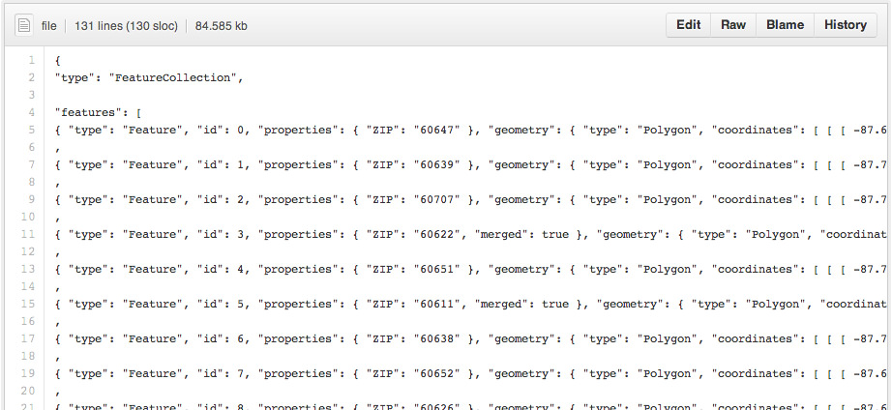
1.3. 지도에 데이터 불러오기
Step 1. GeoJSON 데이터 불러오기
*GeoJSON: JSON 기반 지리정보 데이터 형식
map.data.loadGeoJson('data.json');

Slide 17
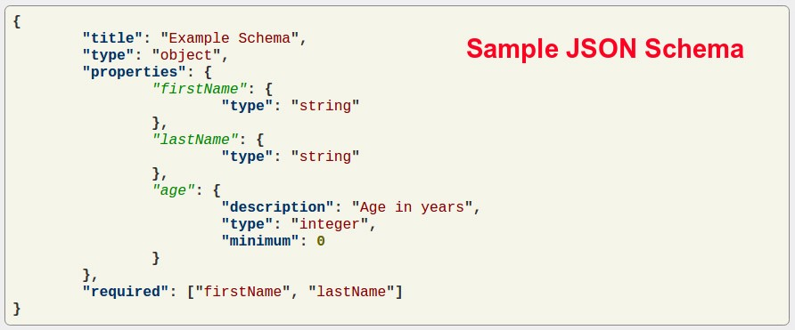
*JSON (JavaScript Object Notation)
Attribute-value 쌍으로 이뤄진 파일 형식

Slide 18
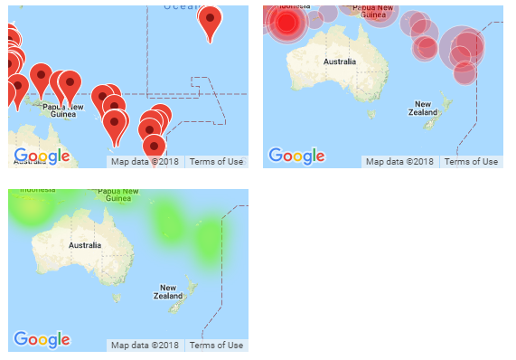
1.4. 데이터 시각화
https://developers.google.com/maps/documentation/javascript/earthquakes
기본 마커, 크기가 다른 동그라미, heatmap

Slide 19
1.4. 데이터 시각화
Step 1. 데이터 불러오기
Step 2. 지도에 표시하기 (기본 마커)
// Create a script tag and set the USGS URL as the source. var script = document.createElement('script'); script.src = 'http://earthquake.usgs.gov/earthquakes/feed/v1.0/summary/2.5_week.geojsonp'; document.getElementsByTagName('head')[0].appendChild(script);
// Loop through the results array and place a marker for each // set of coordinates. window.eqfeed_callback = function(results) { for (var i = 0; i < results.features.length; i++) { var coords = results.features[i].geometry.coordinates; var latLng = new google.maps.LatLng(coords[1],coords[0]); var marker = new google.maps.Marker({ position: latLng, map: map }); } }

Slide 20
1.4. 데이터 시각화
Step 3a. 크기가 다른 동그라미로 보여주기
map.data.setStyle(function(feature) { var magnitude = feature.getProperty('mag'); return { icon: getCircle(magnitude) }; });
function getCircle(magnitude) { return { path: google.maps.SymbolPath.CIRCLE, fillColor: 'red', fillOpacity: .2, scale: Math.pow(2, magnitude) / 2, strokeColor: 'white', strokeWeight: .5 }; }

Slide 21
1.4. 데이터 시각화
Step 3b. Heatmap으로 보여주기
<script async defer src="https://maps.googleapis.com/maps/api/js?key =YOUR_API_KEY&libraries=visualization&callback=initMap"> </script>
function eqfeed_callback(results) { var heatmapData = []; for (var i = 0; i &lt; results.features.length; i++) { var coords = results.features[i].geometry.coordinates; var latLng = new google.maps.LatLng(coords[1], coords[0]); heatmapData.push(latLng); } var heatmap = new google.maps.visualization.HeatmapLayer({ data: heatmapData, dissipating: false, map: map }); }

Slide 22
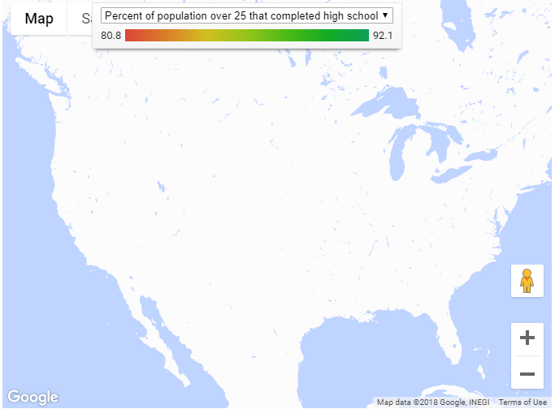
1.5. 데이터 합치기
https://developers.google.com/maps/documentation/javascript/combining-data

Slide 23
1.5. 데이터 합치기
Step 1. 지도 표시하기
Step 2. Dropdown 버튼 추가하기
<div id="controls" class="nicebox"> <div> <select id="census-variable"> <option value="https://storage.googleapis.com/mapsdevsite/json/DP02_0066PE">Percent of population over 25 that completed high school</option> <option value="https://storage.googleapis.com/mapsdevsite/json/DP05_0017E">Median age</option> <option value="https://storage.googleapis.com/mapsdevsite/json/DP05_0001E">Total population</option> <option value="https://storage.googleapis.com/mapsdevsite/json/DP02_0016E">Average family size</option> <option value="https://storage.googleapis.com/mapsdevsite/json/DP03_0088E">Per-capita income</option> </select> </div> <div id="legend"> <div id="census-min">min</div> <div class="color-key"><span id="data-caret">◆</span></div> <div id="census-max">max</div> </div> </div> <div id="data-box" class="nicebox"> <label id="data-label" for="data-value"></label> <span id="data-value"></span> </div>

Slide 24
1.5. 데이터 합치기
Step 1. 지도 표시하기
Step 2. Dropdown 버튼 추가하기
Step 3. 지도 스타일 지정하기
Step 4. 데이터 불러오기
Step 5. 데이터 스타일 지정하기
Step 6. 마우스 이벤트 처리하기
Step 7. 주 경계선 표시하기

Slide 25
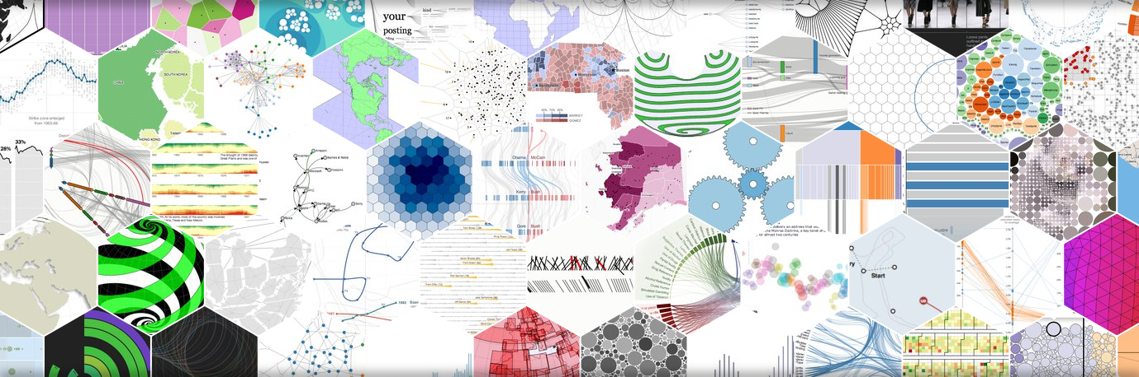
2. 데이터 시각화
왜 데이터 시각화를 하는가?
https://www.dashingd3js.com/table-of-contents

Slide 26
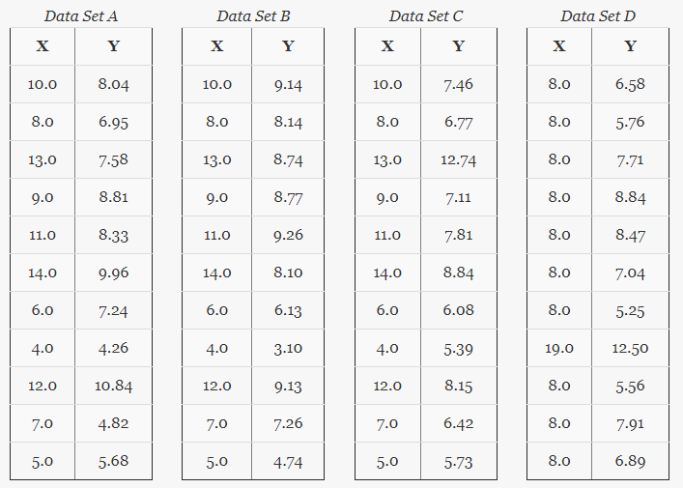
2.1 왜 시각화를 하는가?
A picture is worth 1000 words
https://www.dashingd3js.com/table-of-contents

Slide 27
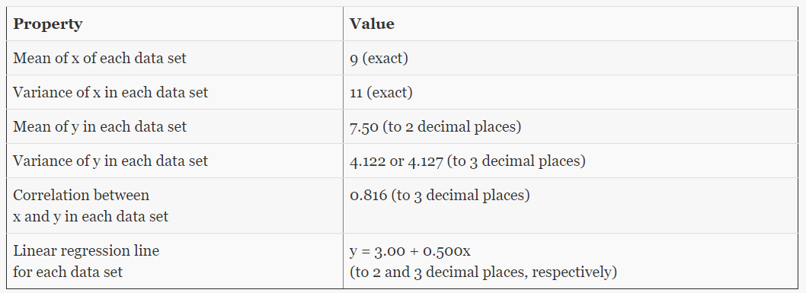
2.1 왜 시각화를 하는가?
A picture is worth 1000 words
https://www.dashingd3js.com/table-of-contents

Slide 28
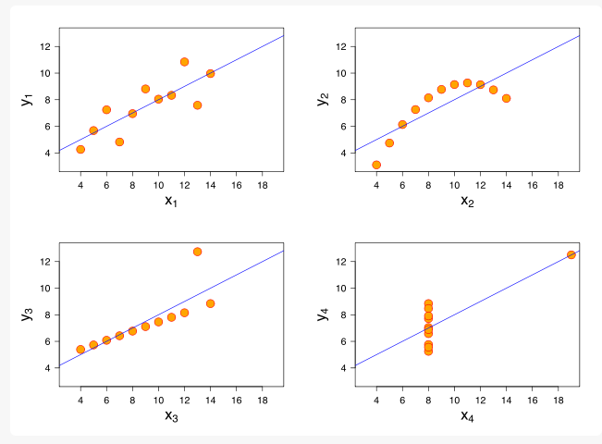
2.1 왜 시각화를 하는가?
A picture is worth 1000 words
https://www.dashingd3js.com/table-of-contents

Slide 29
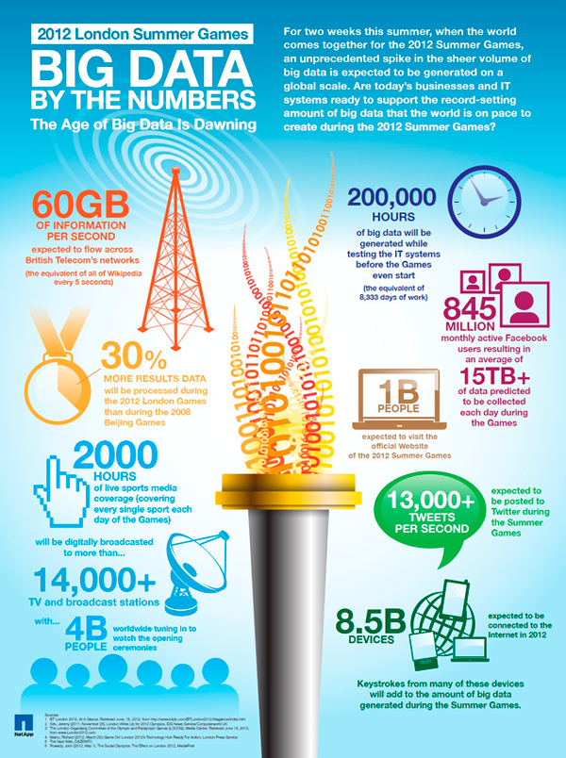
2.1 왜 시각화를 하는가?
데이터의 가치
https://www.dashingd3js.com/table-of-contents

Slide 30
2.2 왜 D3로 시각화를 하는가
D3 (Data-Driven Documents)란?
데이터기반 문서 조작을 위한 자바스크립트 라이브러리
Mike Bostock이 학위과정 중에 개발
https://d3js.org
http://idl.cs.washington.edu/

Slide 31
2.2 왜 D3로 시각화를 하는가
D3를 사용하는 이유?
Javascript 라이브러리
강력한 시각화 프레임워크 제공
언제 사용하면 좋을지
데이터와 상호작용을 하는 웹 페이지를 만들 때
https://www.dashingd3js.com/table-of-contents

Slide 32
2.3 데이터 시각화 과정
Ben Fry 의 데이터 시각화 과정 – 1. Acquire
데이터 불러오기 (e.g., 로컬 디스크에 저장된 파일, 온라인)
https://www.dashingd3js.com/table-of-contents

Slide 33
2.3 데이터 시각화 과정
Ben Fry 의 데이터 시각화 과정 – 2. Parse
데이터를 내용에 따라 구조화하고 순서에 맞게 분류하기
https://www.dashingd3js.com/table-of-contents

Slide 34
2.3 데이터 시각화 과정
Ben Fry 의 데이터 시각화 과정 – 3. Filter
관심있는 데이터만 남기기
https://www.dashingd3js.com/table-of-contents

Slide 35
2.3 데이터 시각화 과정
Ben Fry 의 데이터 시각화 과정 – 4. Mine
통계가 데이터 마이닝 기법을 적용하여 패턴 발견하기
https://www.dashingd3js.com/table-of-contents

Slide 36
2.3 데이터 시각화 과정
Ben Fry 의 데이터 시각화 과정 – 5. Represent
간단한 시각화 도구 (e.g., 막대그래프) 를 사용하여 데이터 나타내기
https://www.dashingd3js.com/table-of-contents

Slide 37
2.3 데이터 시각화 과정
Ben Fry 의 데이터 시각화 과정 – 6. Refine
더 명료하고 시각적으로 몰입감이 생기도록 기본 시각화 결과물을 발전시키기
https://www.dashingd3js.com/table-of-contents

Slide 38
2.3 데이터 시각화 과정
Ben Fry 의 데이터 시각화 과정 – 7. Interact
데이터나 시각화된 결과물을 조작할 수 있는 기능 제공하기
https://www.dashingd3js.com/table-of-contents

Slide 39
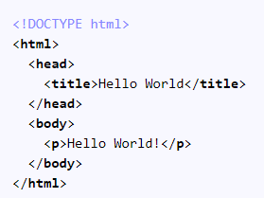
2.4 기본적으로 알아야할 내용들
HTML
https://www.dashingd3js.com/table-of-contents

Slide 40
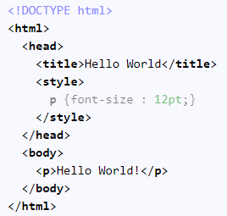
2.4 기본적으로 알아야할 내용들
CSS
https://www.dashingd3js.com/table-of-contents

Slide 41
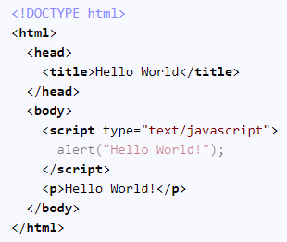
2.4 기본적으로 알아야할 내용들
JavaScript
https://www.dashingd3js.com/table-of-contents

Slide 42
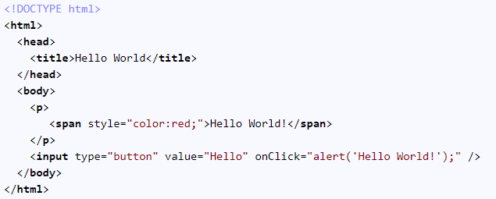
2.4 기본적으로 알아야할 내용들
Document Object Model (DOM)
https://www.dashingd3js.com/table-of-contents

Slide 43
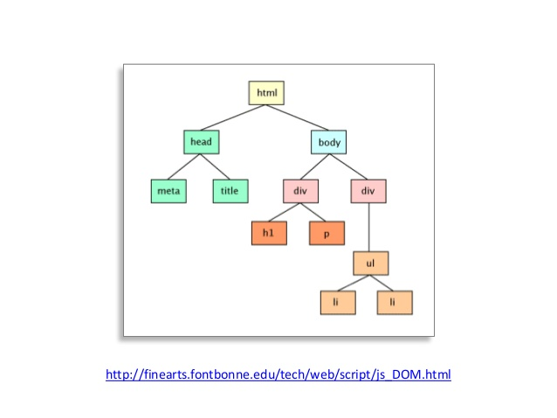
2.4 기본적으로 알아야할 내용들
Document Object Model (DOM)
https://www.dashingd3js.com/table-of-contents

Slide 44
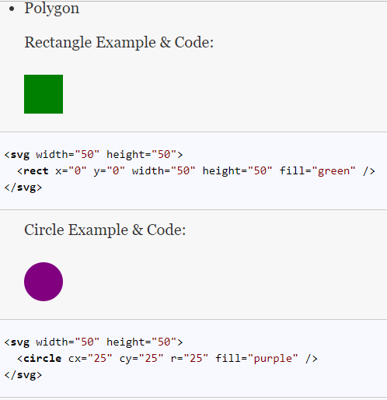
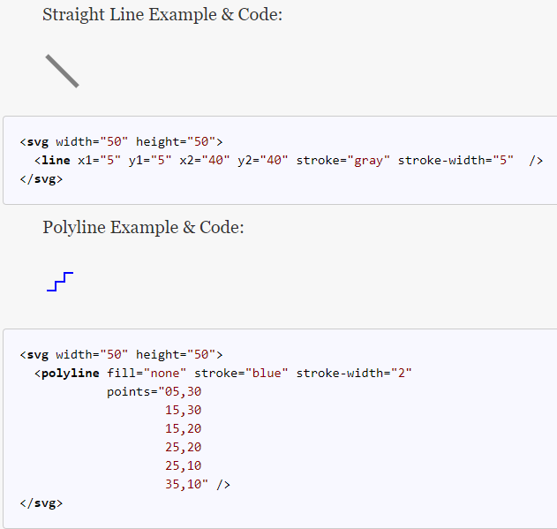
2.4 기본적으로 알아야할 내용들
Scalable Vector Graphics (SVG)
https://www.dashingd3js.com/table-of-contents

Slide 45
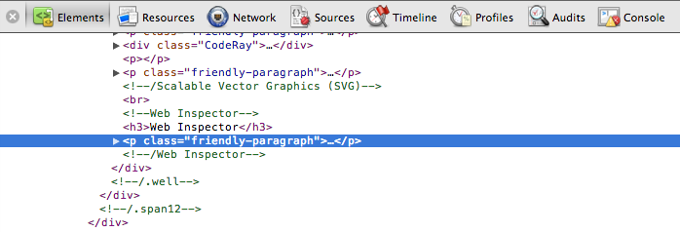
2.4 기본적으로 알아야할 내용들
Web Inspector (Ctrl+Shift+J)
https://www.dashingd3js.com/table-of-contents

Slide 46
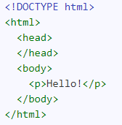
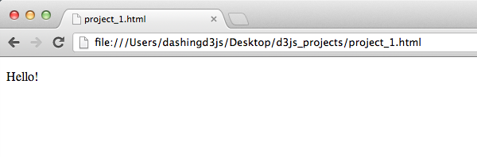
2.5 D3.js 첫 단계
HTML 설정
dcjs_projects라는 폴더를 하나 만들고, project_1.html이라는 파일을 만들고 아래의 내용을 저장하세요.
결과화면 예
https://www.dashingd3js.com/table-of-contents

Slide 47
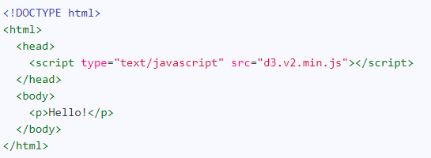
2.5 D3.js 첫 단계
D3.js 설정
src= “https://d3js.org/d3.v5.min.js”
https://www.dashingd3js.com/table-of-contents

Slide 48
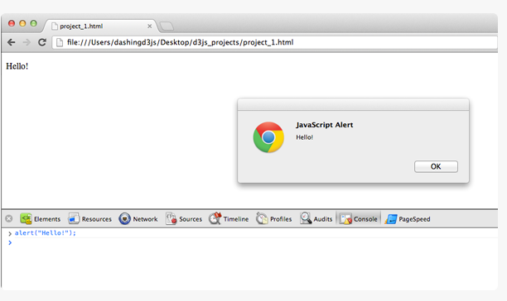
2.5 D3.js 첫 단계
자바스크립트 콘솔 설정 확인
Inspector 열기
(Windows) Ctrl + Shift + J
(Mac) Command + Option + J
콘솔에 alert(“Hello”) 입력한 후, 팝업 창 확인하기
https://www.dashingd3js.com/table-of-contents

Slide 49
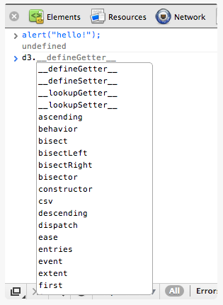
2.5 D3.js 첫 단계
D3연동 확인
콘솔에 “d3.” 입력한 후, 아래와 같이 호출할 수 있는 함수 리스트가 뜨는 지 확인
https://www.dashingd3js.com/table-of-contents

Slide 50
2.6 DOM 추가하기
기본 HTML 페이지 만들기
<!DOCTYPE html>
<html>
<head>
<script type="text/javascript" src="https://d3js.org/d3.v5.min.js"></script>
</head>
<body>
<p>Hello!</p>
</body>
</html>
https://www.dashingd3js.com/table-of-contents

Slide 51

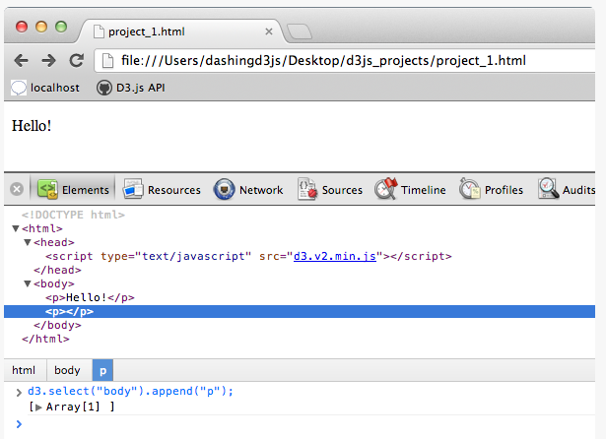
2.6 DOM 추가하기
인스펙터 열고 콘솔에서 아래 내용 입력하기
결과화면 확인
https://www.dashingd3js.com/table-of-contents

Slide 52
2.6 DOM 추가하기
.select(“body”)
Body 태그를 찾아서 선택
.append(“p”)
“p”라는 요소(DOM)를 선택한 태그의 마지막 child로 추가
.select(“body”).append(“p”)
Body안에 DOM을 추가
https://www.dashingd3js.com/table-of-contents

Slide 53
2.7 SVG 추가하기
기본 HTML 페이지 만들기
<!DOCTYPE html>
<html>
<head>
<script type="text/javascript" src="https://d3js.org/d3.v5.min.js"></script>
</head>
<body>
<p>Hello!</p>
</body>
</html>
https://www.dashingd3js.com/table-of-contents

Slide 54
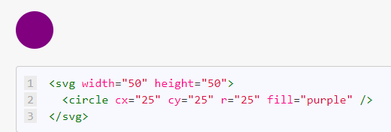
2.7 SVG 추가하기
보라색 동그라미 만들기
아래 코드를 body에 추가
<script>
d3.select("body")
.append("svg")
.attr("width", 50)
.attr("height", 50)
.append("circle").attr("cx", 25)
.attr("cy", 25)
.attr("r", 25)
.style("fill", "purple");
</script>
https://www.dashingd3js.com/table-of-contents

Slide 55
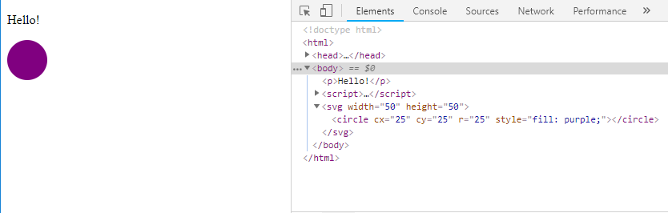
2.7 SVG 추가하기
결과물 확인하기
https://www.dashingd3js.com/table-of-contents

Slide 56
2.7 SVG 추가하기
결과물 확인하기
<script>
d3.select("body")
.append("svg")
.attr("width", 50)
.attr("height", 50)
.append("circle").attr("cx", 25)
.attr("cy", 25)
.attr("r", 25)
.style("fill", "purple");
</script>
<script>
var bodySelection = d3.select("body");
var svgSelection = bodySelection.append("svg")
.attr("width", 50)
.attr("height", 50);
var circleSelection = svgSelection.append("circle")
.attr("cx", 25)
.attr("cy", 25)
.attr("r", 25)
.style("fill", "purple");
</script>
https://www.dashingd3js.com/table-of-contents

Slide 57
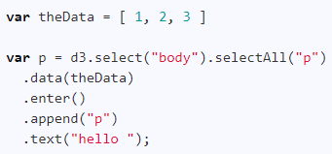
2.8 데이터를 DOM과 묶기
기본 HTML 페이지 만들기 (p50. “Hello” 없이)
아래 내용을 자바스크립트 콘솔에 입력
https://www.dashingd3js.com/table-of-contents

Slide 58
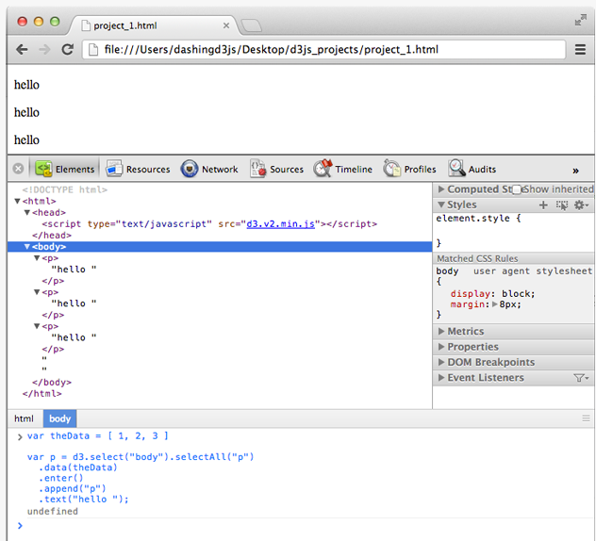
2.8 데이터를 DOM과 묶기
결과 확인
https://www.dashingd3js.com/table-of-contents

Slide 59
2.8 데이터를 DOM과 묶기
.selectAll(“p”)
selectAll은 코드에 있는 모든 p element를 선택
.data(theData)
theData를 현재 선택한 element에 넣음
.enter().append(“p”)
없는 element “p”를 만들어 줌
https://www.dashingd3js.com/table-of-contents

Slide 60
* 버튼 이벤트 처리하기
버튼 이벤트 처리하기
<html>
<head>
</head>
<body>
<script src='https://d3js.org/d3.v4.min.js'></script>
<button id = "btn">Click Me!</button>
<script>
d3.select(btn).on('click', function () {
d3.select('body')
.append('h3')
.text('Today is a beautiful day!!');
});
</script>
</body>
</html>

Slide 61
과제 제출
파란색 “Hello World”
빨간색 동그라미
초록색 정사각형
버튼
버튼을 누르면,
빨간색 동그라미 아래 “Red Circle”
초록색 정사각형 아래 “Green Square”
라고 표시하는 html 코드를 작성하여 제출
https://www.dashingd3js.com/table-of-contents

